Slide 1


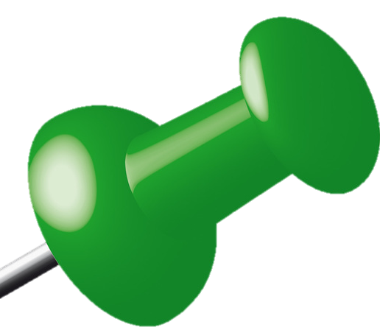


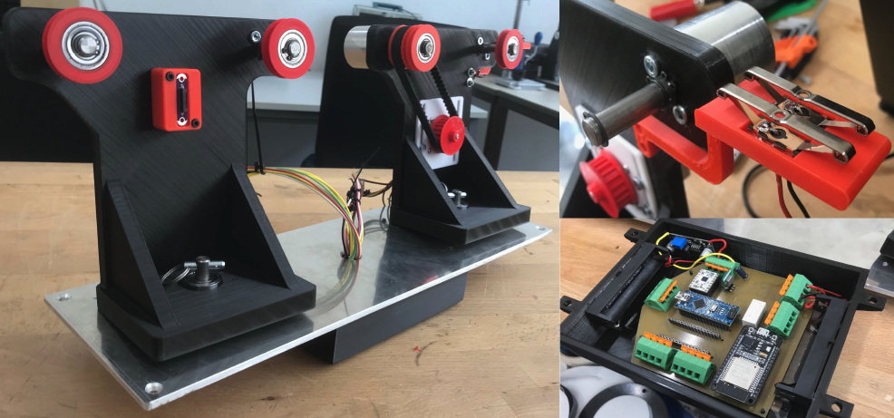
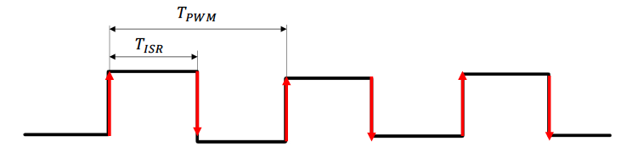
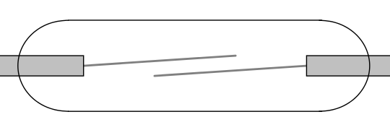
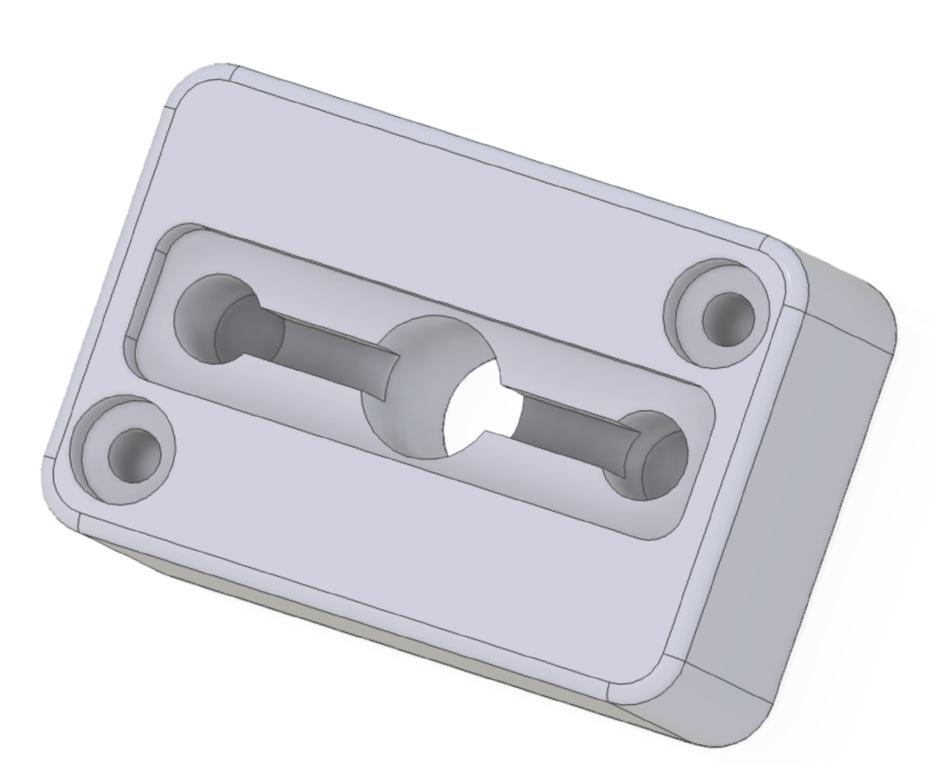
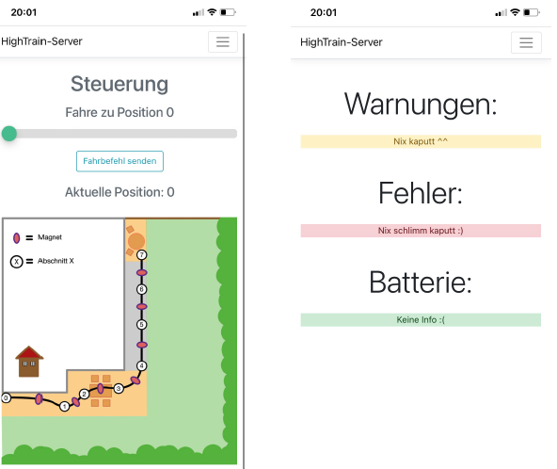
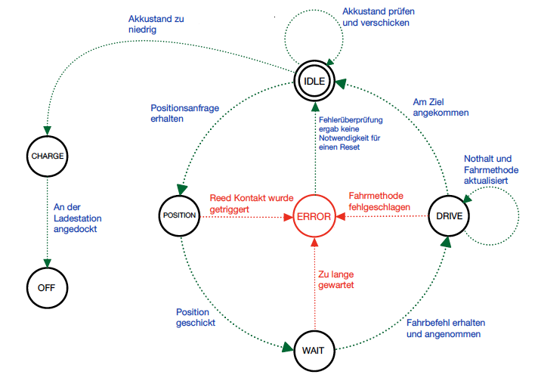
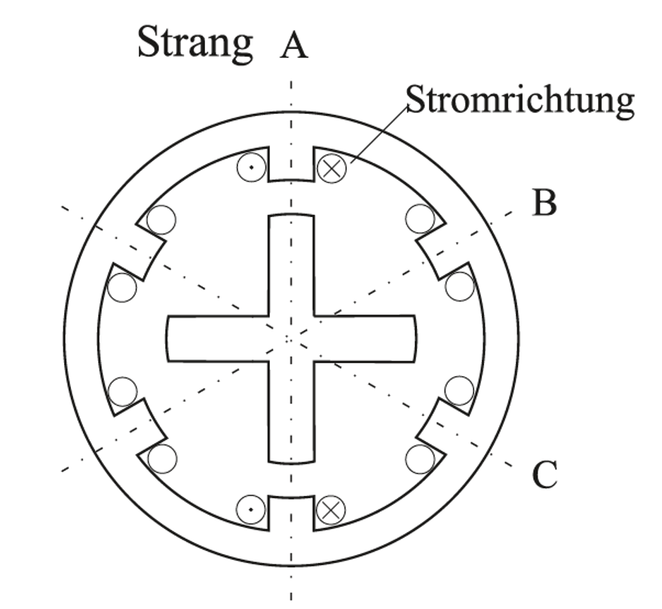
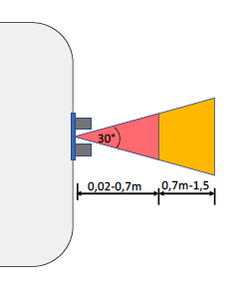
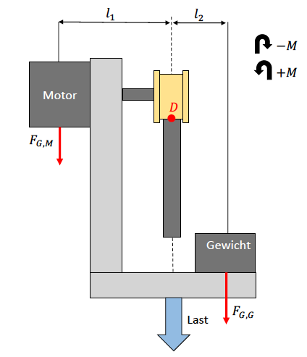
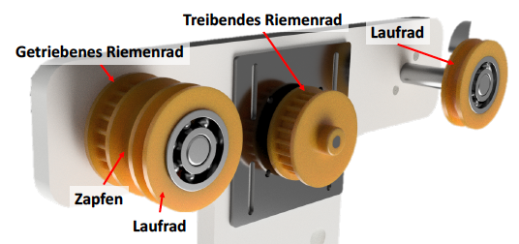
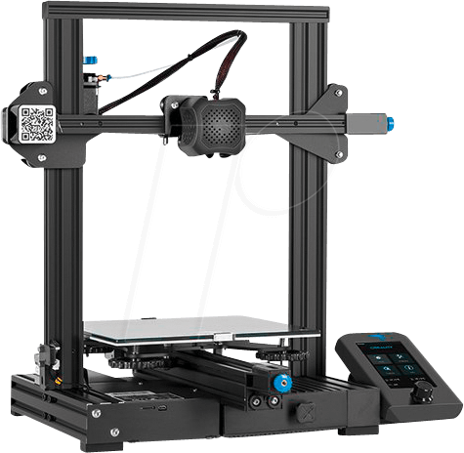
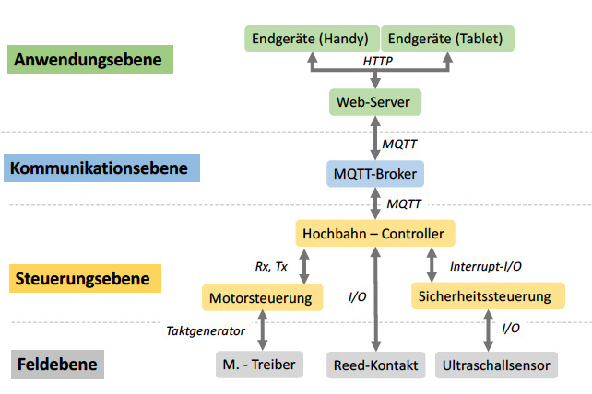
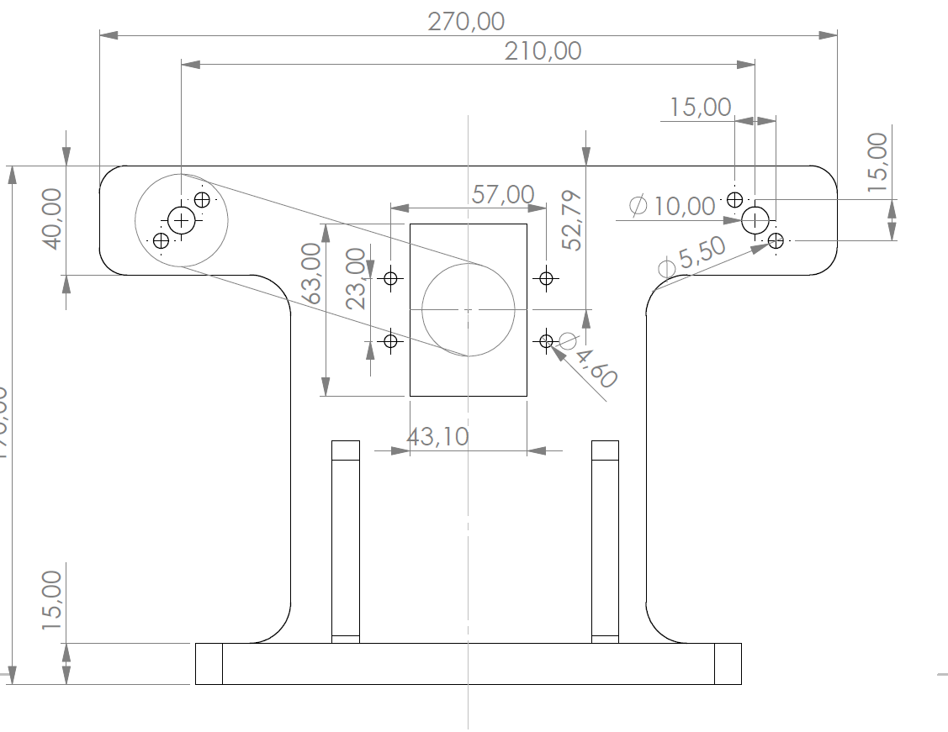
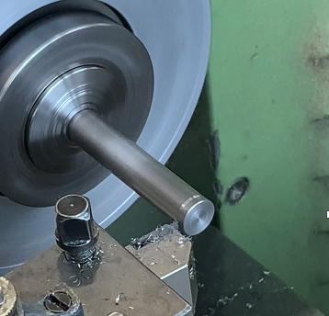

Bachelor – Studiengang Mechatronik
Jan Bantle, Moritz Knapp
Digitalisierung einer Gartenhochbahn
Interdisziplinäre Studienarbeit: mechatronics meets informatics
Highlights
Stromversorgung über Li-Ion-Batterie mit automatisiertem Lademanagement
Antrieb mit Schrittmotor macht präzise Fahrprofile sowie Open-Loop-Regelung möglich
Steuerung der Hochbahn über Webserver mit GUI
Algorithmus zur streckenabhängigen Geschwindigkeitsregelung
Überwachung von Warn- und Schutzfeld führt zu dynamischer Geschwindigkeitsanpassung
Sensorik & Aktorik
Software
Erzeugen eines PWM-Signals über das Interrupt-Timer Register
Mithilfe eines Reed-Kontakts werden Magnete entlang der Bahn erfasst.
Ein ausgelagerter Controller wertet die Signale der Ultraschallsensoren aus
Schrittmotorsteuerung
Positionserfassung & Distanzmessung
Grafische Benutzeroberfläche
Zustandsautomat Hauptsteuerung
Mechanik
Schnittstellen
additiv
zerspanend
Konzeptionierung
CAD - Entwurf
Fertigung
Betreuer
Dominik Weickgenannt
Technik
Fakultät
02.06.2022

